Slide 1

Viabilidade Comercial

Slide 2
Produtos
Speedy bot: Bot para jogos online e offline (disponíveis para download imediato)
Custom bot: Bot criados para atender a jogos específicos
Learner bot: Bot de aprendizado online
Lazy bot: Bot de aprendizado offline

Slide 3
Segmentação
Foco: Wisebots Games
Wisebots Business
Wisebots Financial
Wisebots Tech
Wisebots Enterprise

Slide 4
Geração / Integração [1]
Existem 2 perguntas pertinentes ao modelo de negócio:
Como os bots serão gerados?
O modelo de jogos do cliente deve permitir gerar bots, isso significa compreender o tipo de jogo e estudar sua viabilidade
Como os bots serão integrados?
A integração deve ser o mais simples e rápida possível
Deve ter o menor custo possível de trabalho por parte do cliente

Slide 5
Geração / Integração [2]
Como os bots serão gerados? (Modelo/Empresa/Desenvolvedor)
Com o estudo a priori de jogos populares e/ou jogos chave, e deixando-os disponíveis para venda (seja hospedado como serviço ou disponível para download) [SPEEDY BOT]
Com uma solução customizada para uma empresa de games parceira (entrando em contato com a Wisebots), com períodos curtos de desenvolvimento [CUSTOM BOT]

Slide 6
Geração / Integração [3]
Como os bots serão gerados?
Com uma ferramenta online para geração de bots dinâmicos. [LEARN BOT]
Com uma ferramenta online para geração de bots dinâmicos, porém com customizações da Wisebots ou solicita-se o bot do jogo diretamente pela internet para a Wisebots [LAZY BOT]

Slide 7
Geração / Integração [4]
Como os bots serão integrados?
Os bots serão serviços que podem responder tanto localmente quanto remotamente
Bots que respondem localmente, possuem uma base de dados própria, sem necessidade de criação de ambiente, e que em Java respondem a qualquer plataforma de frontend popular do mercado (flash, html5, javascript, android, ios,…)
A Wisebots disponibilizará sempre os fontes de integração

Slide 8
Exemplos [1]
Um desenvolvedor de jogo para iphone descobre online que pode gerar ou baixar um bot pro joguinho de damas online dele pela internet: Ele compra o bot por $45 e fica feliz da vida pra alavancar o jogo dele.
Uma empresa de jogos de cartas é famosa. A Wisebots se aproveita desse conhecimento, gera previamente os bots para a empresa, e disponibiliza a venda ou hospedagem com pagamento mensal.
Uma empresa de jogos de luta 1x1 descobre a Wisebots e gera um bot na engine de aprendizado online, usando a interface de implementação das regras do seu jogo.

Slide 9
Exemplos [2]
Uma empresa de jogo não quer disponibilizar tempo e recurso com desenvolvimento das regras de interface: Terceiriza o serviço pela Wisebots.
Uma empresa tem um jogo muito complexo ou que requer uma técnica muito avançada para geração de IA: A Wisebots presta consultoria.
A Wisebots gera um jogo de damas perfeito. Faz-se o marketing adequado, e convoca competições online para achar a falha (gerada propositalmente) no jogo. Pode envolver premiações.

Slide 10
Exemplos [3]
Uma empresa está desenvolvendo uma poderosa engine de jogos. A Wisebots gera uma poderosa engine de IA para ser acoplada a esta.

Slide 11
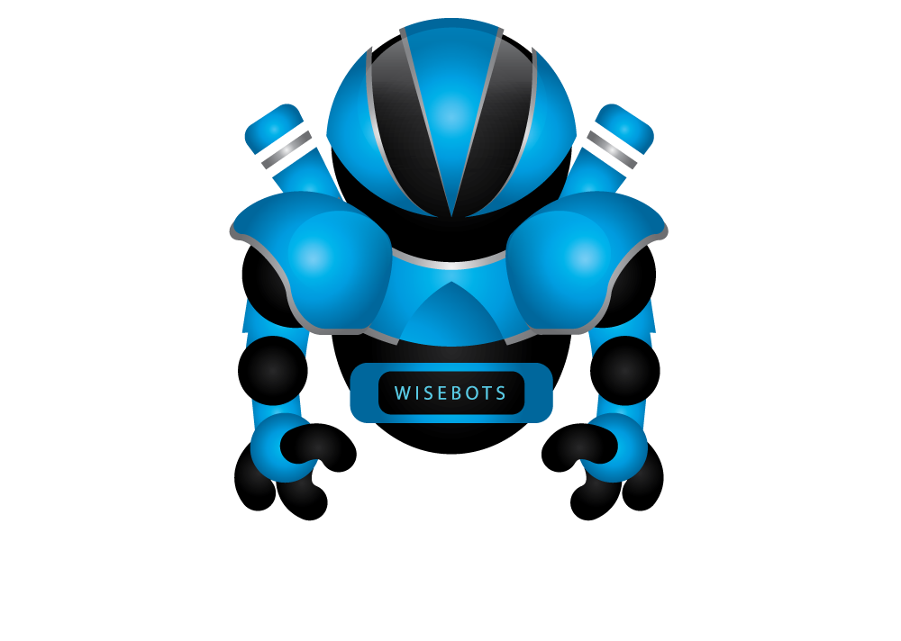
Simples consultor a uma base
Inconsciente
Simples algoritmo de busca de IA
MOTHER
Resolvedor de problemas específicos
Bot engine de integração a engines
Jogador competitivo para B2C

